Slide 1
„Nordschleife“
Bachelor Praktikum – Plug-In zur Ablaufsteuerung von Moodle-Tests
Notes:
Nordschleife ist der inoffizielle Arbeitstitel.

Slide 2
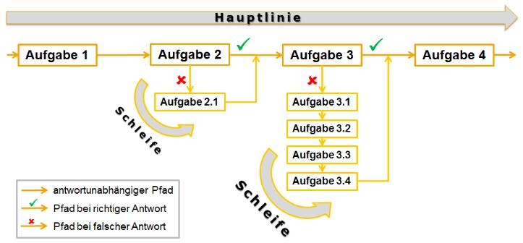
Aufgabe
Statisches Quiz erweitern
Alternative Frage-Pfade erstellen
+ Gesonderte Auswertung
Notes:
Moodle kennt jeder, dass soll erweitert werden, sodass man damit agiler auf die Antworten der Studenten eingehen kann.

Slide 3
Unser Ansatz
PHP - Moodle
Notes:
Wir arbeiten mit PHP und der Bibliothek von Moodle (bsp Strings)

